Slide 1
«Полёт шмеля»
Из оперы Н.А. Римского-Корсакова
«Сказка о царе Салтане»

Slide 2
Николай Андреевич Римский-Корсаков- один из известнейших русских композиторов, дирижёр и педагог, общественный деятель, музыкальный критик, участник «Могучей кучки». Среди его сочинений- 15 опер, 3 симфонии и множество других произведений и концертов. Одними из его известнейших опер являются «Снегурочка», «Садко», «Кащей Бессмертный», «Сказка о царе Салтане».

Slide 3
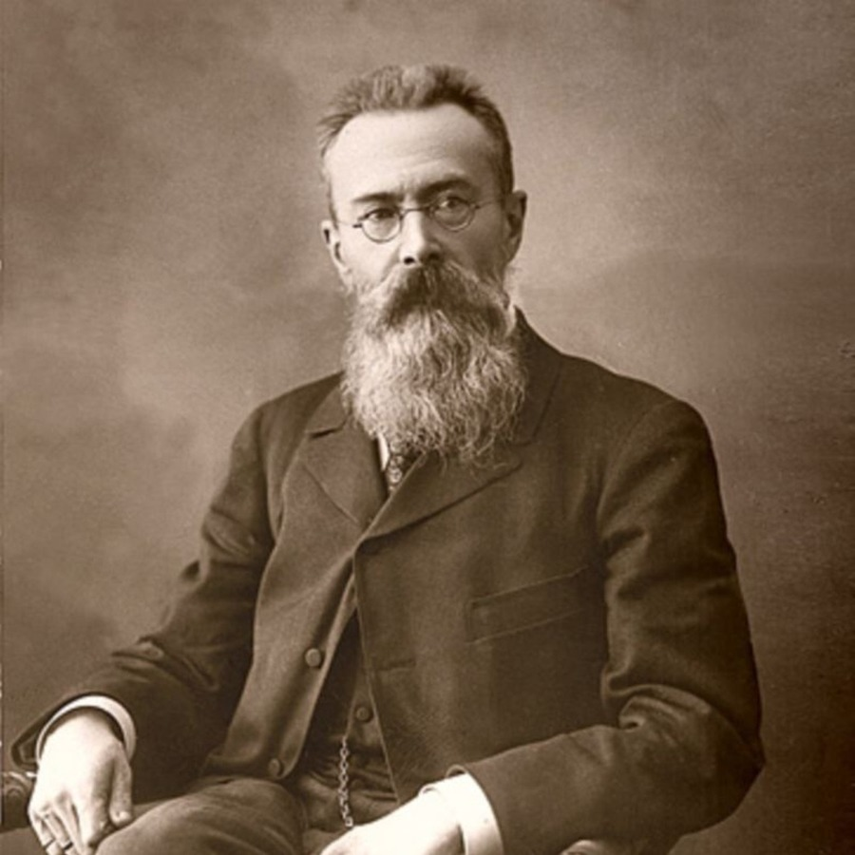
Н.А.Римский-Корсаков (1844-1908)

Slide 4
«Сказка о царе Салтане» - опера Н.А. Римского-Корсакова в 4 действиях. Источником сюжета послужила «Сказка о царе Салтане». Закончить произведение Николай Андреевич предполагал к столетию со дня рождения А.С.Пушкина, к 1899 году. Премьера оперы состоялась 21 октября 1900 года. Сам композитор это произведение очень любил, оно вызывала у него чувство гордости и восхищения собственным творчеством.

Slide 5
«Полёт шмеля»- оркестровая интермедия, написанная Н.А.Римским-Корсаковым для его оперы «Сказка о царе Салтане».
«Полётом шмеля» заканчивается третий акт, в котором, по сюжету оперы, Лебедь-птица превращает князя Гвидона в шмеля, что бы тот мог слетать к своему отцу.
Несмотря на то, что изначально «Полёт шмеля» был написан для оперы, сейчас многие воспринимают его за отдельное произведение.

Slide 6
«Полёт шмеля»

Slide 7
Я прослушала три варианта исполнения «Полёта шмеля».. У всех трёх произведений есть свои достоинства и отличительные черты. Трудно выбрать, какой из них мне понравился больше, но мне кажется, что это первый вариант. Я думаю, что он больше всего похож на жужжание шмеля и при его прослушивании у меня перед глазами возникают солнечные и яркие летние дни.

Slide 8
«Полёт шмеля»,как мне кажется, является
одним из лучших произведений Николая
Римского-Корсакова. Прослушав его
однажды, возникнет желание
переслушивать его снова и снова.

